Slide 1
NCTU IEE 5046 高頻電路設計與實驗 PCB design with OrCAD Capture
Lecturer: Professor Yu-Jiu Wang
TA: 李道一michael@rfvlsi.ee.nctu.edu.tw
Document coauthor: Jon-Jin Chen

Slide 2
Related EDA tools
OrCAD Capture
PCB Editor
Pad Designer

Slide 3
Design Flow

Slide 4
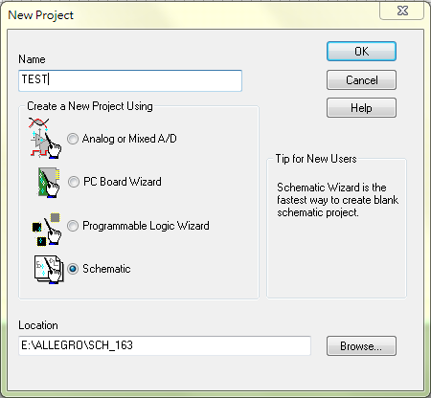
OrCAD Capture
第一次打開OrCAD Capture選擇選單中的第一個OrCAD Capture, 並在use as default打勾
File -> new -> Project
選擇Schematic以及儲存的位置
按ok

Slide 5
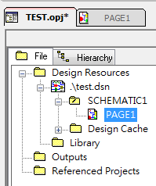
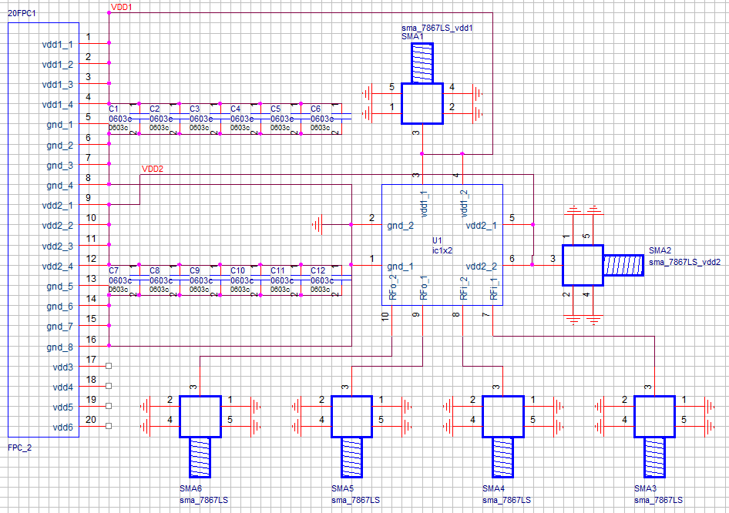
Create Schematics
在XXX.opj的子頁面中
點開XXX.dsn之後再點開SCHMATIC1,點開PAGE1
接出自己想要用的電路
電路上的元件可從做好的電路複製
如果板子不夠大,可從Options->Schematic Page Properties改變板子大小(optional)
如果想要幫某條net取名字可從Place->Net Alias, ok後放到想取名的net上(optional)

Slide 6
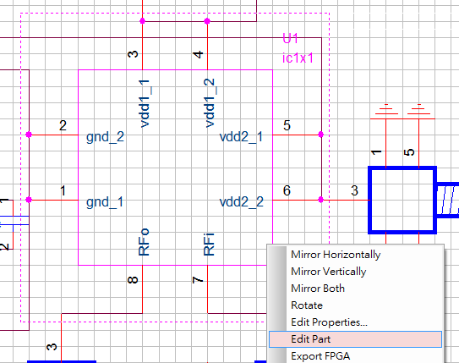
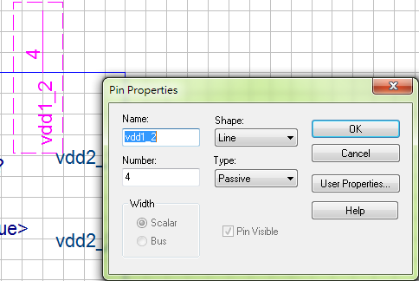

Create Schematics
如果要更改元件
先點一下讓元件變成粉紅色
再按右鍵選擇Edit Part
更改pin時要點擊線的部分
可以更改Name和Number
也可隨意位移
Type一般選擇Passive
也可選成其他
若要新增pin可從place->pin
或直接點右邊直列的圖式
若要刪除則直接按delete
注意:pin number要和相對應的dra檔(Package Symbol)相同

Slide 7
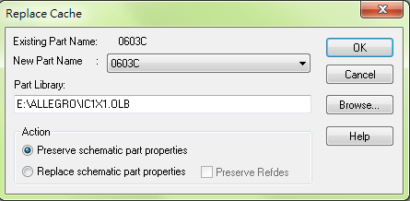
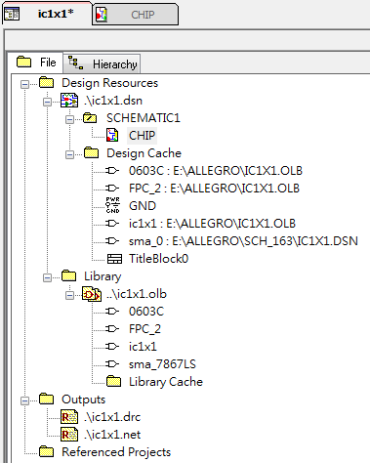
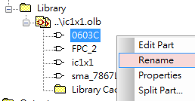

Create Library
電路完成後,回到XXX.obj的頁面,並建立library:
File -> New -> Library
就會看到Library底下的XXX.olb (可改成自己喜歡的名字)
接著把Design Cache底下的元件拖曳到XXX.olb上
並且把加入Library的元件名稱改為和在PCB Editor裡面的dra檔名相同
接著回到Design Cache 對剛剛加入的元件按右鍵
選擇Replace Cache
先從Browse選擇剛剛建立的XXX.olb
接著在New Part Name的下拉式選單中選擇想要換成的元件名稱,並按ok就完成了

Slide 8
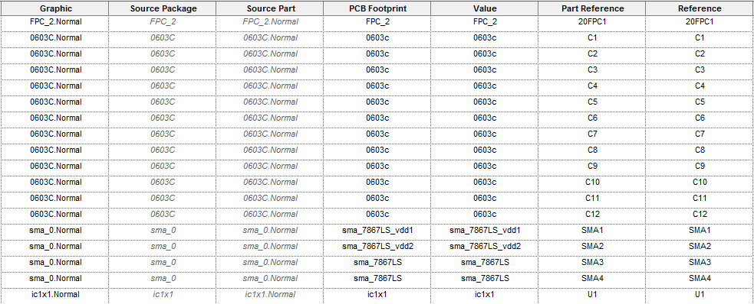
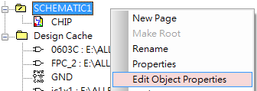
Assign PCB Footprint
輸出電路前確認電路元件
在SCHEMATIC1上按右鍵選擇Edit Object Properties
紅色框內的欄皆要和對應的PCB Package Symbol的Device Type相同
綠色框內的欄則要和對應的PCB Package Symbol的Ref Des相同
藍色框內的欄則要和對應的PCB Package Symbol的dra檔名相同

Slide 9
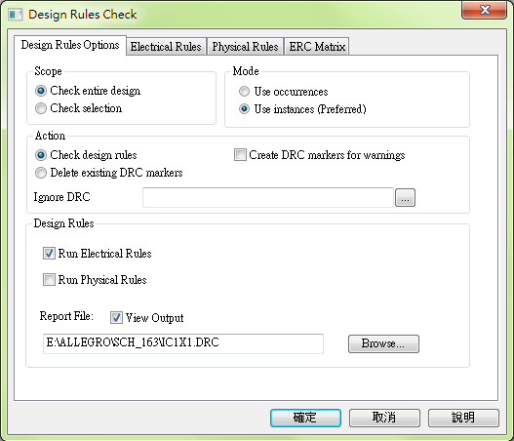
Schematics DRC check
輸出電路前先做DRC Check
Tools->Design Rule Check
設定完後按確定
並將錯誤更正

Slide 10
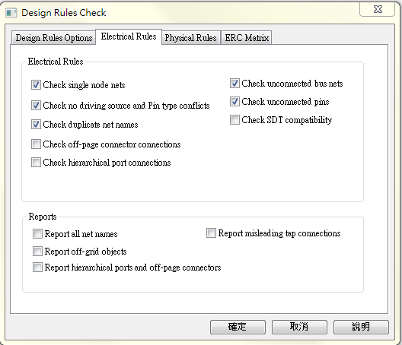
Schematics DRC check (cont’d)
Second tab of DR checker

Slide 11
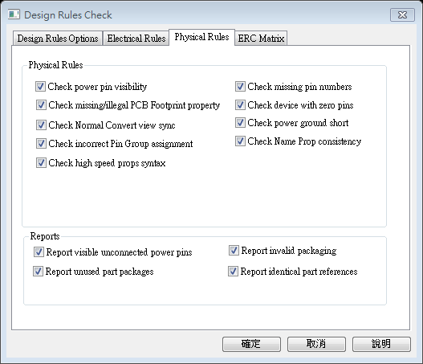
Schematics DRC check (cont’d)
Third tab of DR checker

Slide 12
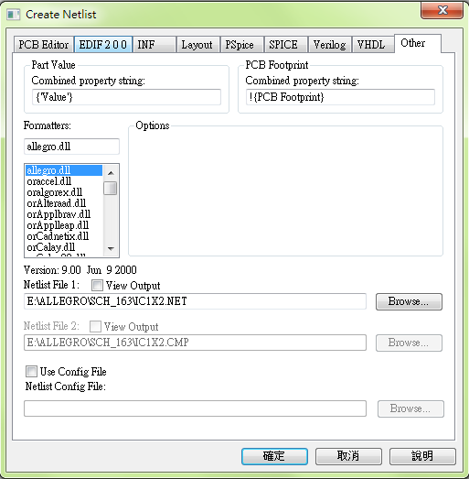
Generate Netlist
輸出電路
Tools->Create Netlist
直接跳到Other的子頁面
注意allegro.dll檔要放在
C:\Cadence\SPB_16.3\tools\capture\netforms\
{‘Value’}和!{PCB Footprint}要打對
按確定後電路就會輸出XXX.NET

